Slide 1
Unitat d’Atenció Pal·liativa Pediàtrica Integral i Pacient Crònic Complex (UAPPI-PCC)
2020-2026

Slide 2
4
Institut
de recerca
Josep Carreras
(IJC)
1
1
3
5
Hospital
Germans Trias
(HGT)
Centre de
Medecina
Comparativa
i Bioimatge
(CMCiB)
Institut
Guttmann
2
Institut
de recerca
(IGTP)

Slide 3
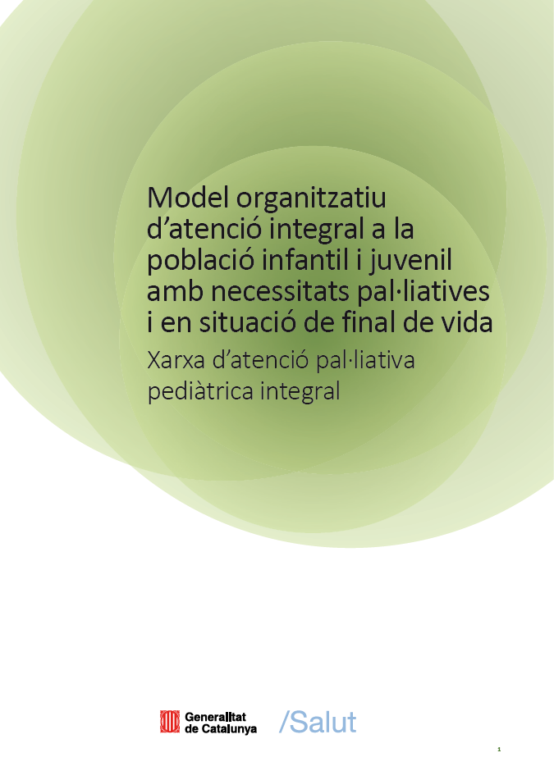
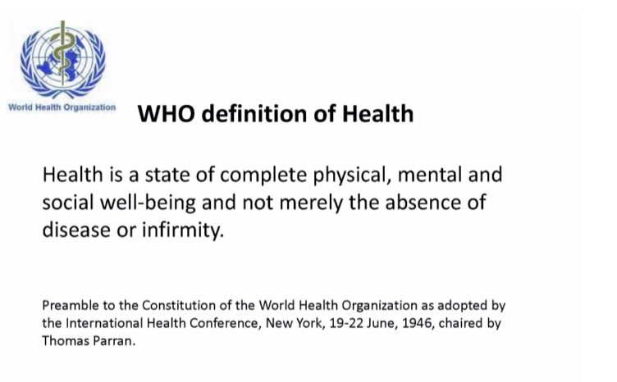
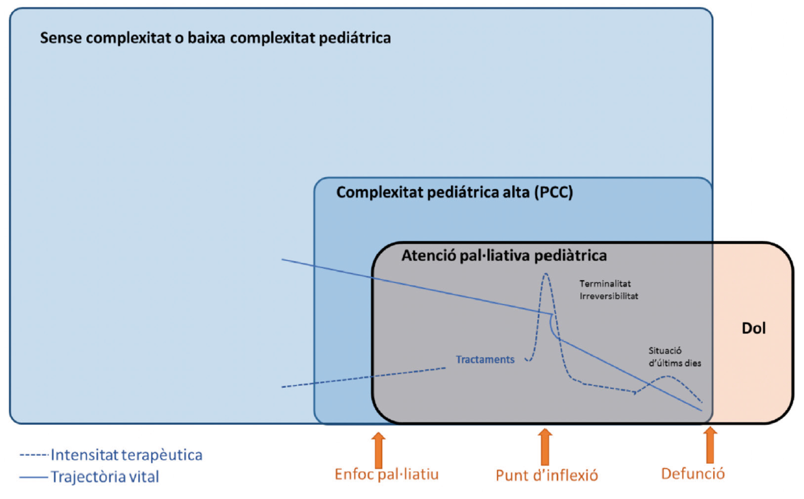
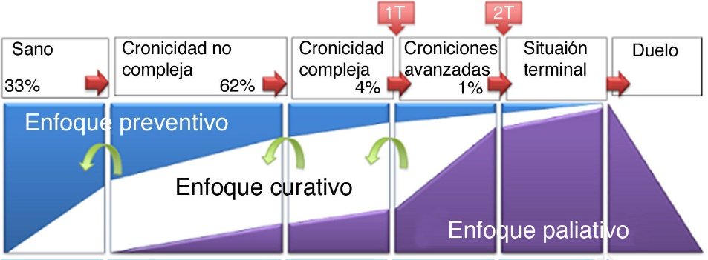


A qui tractem?

Slide 4
Sentit de les Unitats de Cures Pal·liatives
Qualitat de vida del pacients i del seu entorn
Dignitat del pacient
Enriquidor per a la societat: societats més humanes
REHUMANITZACIÓ DE LA MEDICINA
Reconeixement social de la discapacitat
Acceptació de la mort dels nens com a part de la vida
Racionalització de recursos

Slide 5
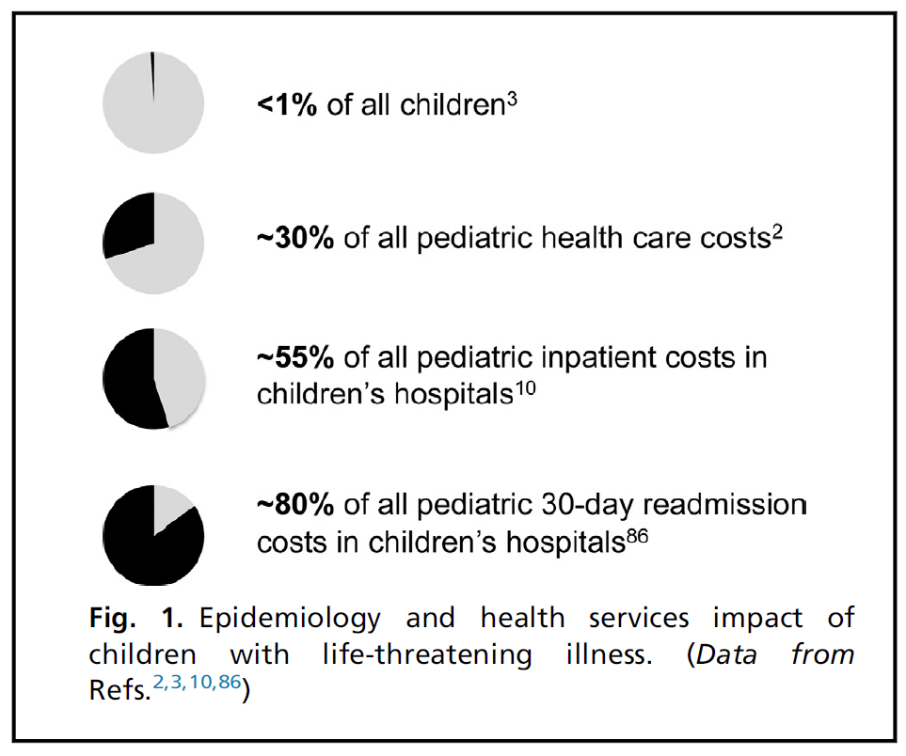
10% ingressos hospitalaris
75-90% ús tecnologia
43% defuncions infantils
Burns KH et al. Increasing prevalence of medically complex children in US hospitals. Pediatrics 2010, 126(4): 638-46
Bogetz JF, Ulrich CK et al. Pediatric hospital care for children with life threatening illness and the role of palliative care. Ped Clin NA 61(2014): 719-733

Slide 6


QUE FEM?
Visió integral del pacient: metge de referència
Coordinació: professionals, nivells assistencials
Discussions difícils: adequació terapèutica, final de vida
  Saber com fer-ho. Temps per fer-ho
Racionalització de recursos (proves, tractaments)
Acompanyament al llarg del curs de la malaltia: diagnòstic, procés i final de vida: dignificació, humanització
Acompanyament a la família després de la mort del pacient

Slide 7
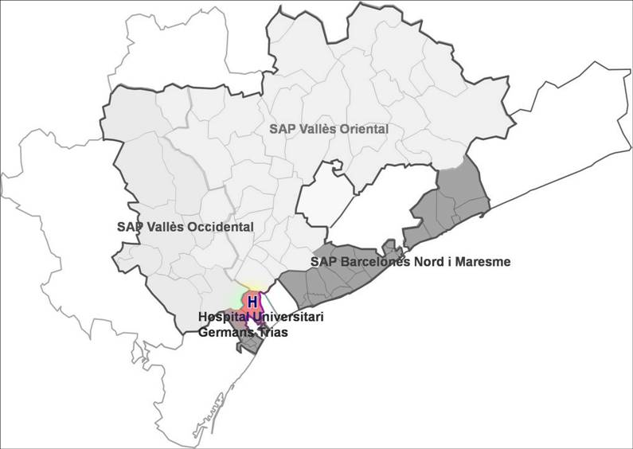
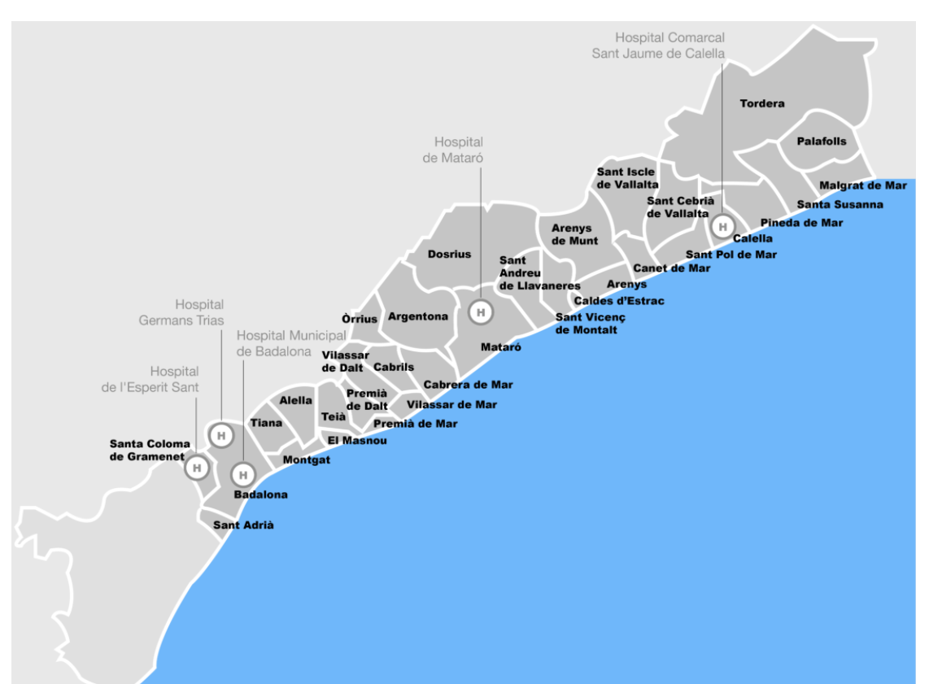
Hospital públic que presta atenció sanitària d'alta complexitat a les 800.000 persones que viuen al Barcelonès Nord i al Maresme. Hospital de referència de patologies concretes per a fins a 1.500.000 habitants.
4 Hospitals comarcals: Municipal de Badalona, H. Esperit Sant Santa Coloma, H. Mataró i H. de Calella
16 Centres d’Atenció Primària
Població Metro Nord 0-19 anys: 180.000
Estimació teòrica pacients PCC/MACA pediàtrics: 28/10.000 ⁽¹⁾
Estimació pacients PCC/MACA Metro Nord: 500
Pacients atesos al nostre territori: 90/500
18%
(1) Association for Children’s Palliative Care (ACT): A guide to the development of children’s palliative care services. ACT 4ª edició Bristol 2018
v

Slide 8
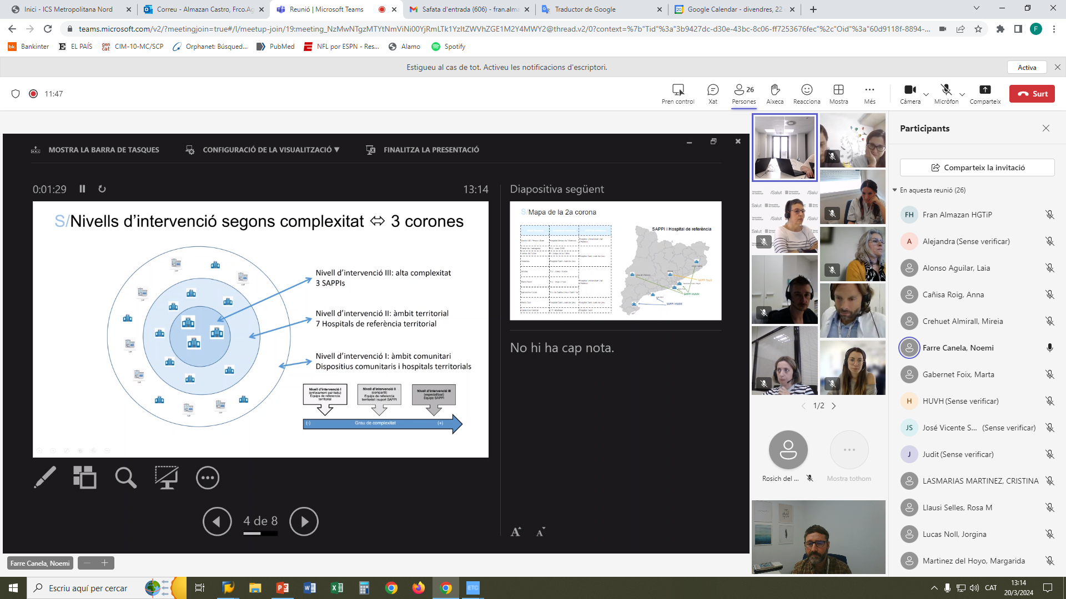
REGIÓ SANITÀRIA | HOSPITAL DE REFERÈNCIA | SAPPI DE REFERÈNCIA
Girona | H. Josep Trueta | H.U. Vall d’Hebron
Metropolitana Nord | H. G. Trias i Pujol
Barcelona Ciutat | H. S. Creu i S. Pau

Slide 9
Resum de la nostra activitat
Pacients actius: 90
Èxitus (històric): 20
Èxitus 2025: 4
Altes 2025: 9

Slide 10




2020
2021/22
2024
2025
Pediatr@
20h/s
40h/s
40h/s
60h/s
Infermera
20h/s
40h/s
60h/s
80h/s
Psicòloga
20h/s
20h/s
40h/s
Treballador@ Social
20h/s
32h/s
40h/s
v

Slide 11
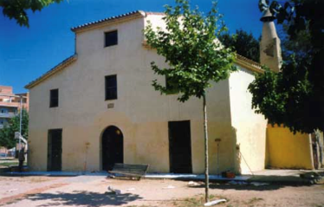
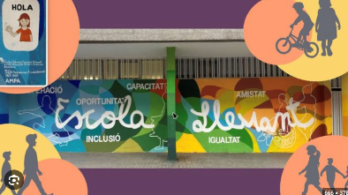

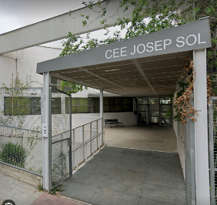
On treballem
DOMICILIS
Altres centres: virtual o presencial
Hospital: Consultes
Hospital: Hospital de Dia
ESCOLES EDUCACIÓ ESPECIAL
HOSPITALITZACIÓ
Hospital: Urgències
Hospital: altres especialistes (ped/adults)
Altres agents: Serveis Socials, fundacions, ONGs..
VIRTUAL (pacients, professionals)
v

Slide 12
PROBLEMES. REPTES
Problemàtica socioeconòmica
Barreres idiomàtiques/culturals
  Repte mèdic/social/psicològic
  Necessitat de mediadors culturals
Assistència 24/7: pediatra de guàrdia
Transport: cotxe (cedit) + taxi
No suport administratiu
No tenim referent d’atenció espiritual
Pacients >15 anys: 24% ¡¡
Formació continuada
Investigació
Risc de Sdr Burnout
Protegir les/els professionals

Slide 13
POSITIUS
NEGATIUS
OPORTUNITATS
  Reconeixement social i institucional creixent de les Cures Pal·liatives Pediàtriques
  Augment de detecció de pacients PCC-MACA
  Ubicació i experiència clau per al treball en xarxa territorial
  Sobrecàrrega de les SAPPIs: redistribució de pacients de complexitat intermitja
AMENACES
  Manca i fuga de pediatres
  Inestabilitat plantilles
  Risc de burnout
  Fuita de pacients d’alta complexitat de la nostra àrea d’influència
FACTORS EXTERNS
FORTALESES
  Suport de la Direcció de l’Hospital
  Unitat pionera, equip consolidat i expert
  Capacitat d’assumir pacients de major complexitat
  Transició pacients pediatria-adults
  Excel·lent coordinació amb altres unitats CPP, altres hospitals, atenció primària, altres entitats
  Capacitat docent
  Campus Can Ruti: investigació, simulació
DEBILITATS
  Plantilla curta i alta càrrega assistencial
  Fatiga laboral i emocional
  Manca de suport administratiu
  Baixa producció científica
  Manca d’espais de treball
  Manca de temps per formació i autocura
FACTORS INTERNS

Slide 14
CONCLUSIONS
Unitat consolidada i experta
Capacitat formativa i docent
Capacitat assumir pacients de major complexitat
  Millor experiència del pacient i la família
  Major equitat territorial
  Ús més eficient dels recursos especialitzats
Pacients i famílies amb dificultats socioeconòmiques i culturals
Transició dels pacients a Unitats d’adults
Protecció i cura dels professionals: clau per sostenibilitat del model CPP

Slide 15
GRÀCIES

